Slide 1

КВАДРАТНЫЕ УРАВНЕНИЯ
Решение задач
Метапредмет – Задача

Slide 2

Цель нашего урока
Рассуждения типичны для решения текстовой задачи. В задаче описывается некоторая жизненная ситуация, и составленное уравнение представляет собой математическую модель этой ситуации.
Соотнесение найденных корней с условием задачи, или, как говорят, интерпретация полученного решения.
Новый термин: «математическая модель».
целеполагание

Slide 3


Решение задач
Стр.134
Работа с учебником
Из прямоугольного листа жести надо изготовить противень, вырезав по углам квадраты и загнув края вверх. Лист имеет размер 39 х 24 см. Чему должна быть равна сторона вырезаемого квадрата, чтобы дно противня имело площадь 700 см²?
(39 - 2х)(24 – 2х) = 700;
х₁ = 29,5; х₂ = 2.
В задаче описывается некоторая жизненная ситуация, и составленное уравнение представляет собой математическую модель этой ситуации.
Но эта модель не полностью отражает имеющиеся реальные условия.
Найдя корни уравнения, нам пришлось проверить их на соответствие условию задачи и отбросить тот, который ему не отвечает.
Организация и самоорганизация учащихся. Организация обратной связи

Slide 4
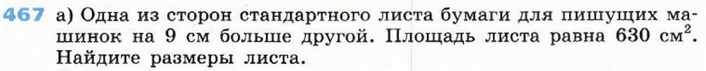



Квадратные уравнения в задачах
УЧЕБНИК
$$−15 и −14;14 и 15$$
?
$$−7 ;−6$$
?
Если первое число взять за Х, то следующее за ним число будет (Х+1)
$$21 см и 30 см$$
?
Практикум

Slide 5
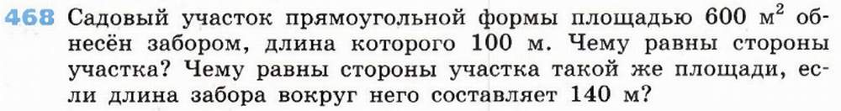
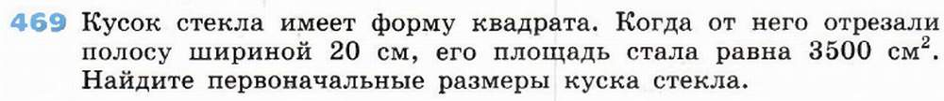


Квадратные уравнения в задачах
УЧЕБНИК
$$20 м и 30 м;10 м и 60 м$$
?
$$70 см$$
?
Практикум

Slide 6
Модель моей жизни
С понятием «модель» мы сталкиваемся с детства. Игрушечный автомобиль, самолет, карта, формула…
Модель является представлением объекта в некоторой форме, отличной от формы его реального существования.
Создавая модель, человек, прежде всего, стремится отобрать наиболее существенные признаки объекта.
Рассмотрите простейшие модели и сопоставьте с явлениями и процессами своей жизни.
Подведение итогов, рефлексия, домашнее задание.

